Slide 1
ЛЕКЦИЯ 10. ДЕЙСТВИЕ ПЕСТИЦИДОВ НА БИОЦЕНОЗЫ
ВОПРОСЫ:
Влияние пестицидов на насекомых
Действие пестицидов на птиц, животных и человека
Отрицательные последствия, связанные с применением пестицидов в агроэкосистемах.

Slide 2
Совокупность растений, животных и микроорганизмов, заселяющих определенную территорию земли, называют биоценозами.
В биоценозе организмы объединены общностью требований к месту обитания и пищевыми связями. Поэтому выключение из биоценоза того или иного вида или комплекса, нарушение цепей питания и других условий во всем биоценозе. При разработке теоретических и практических основ химического метода борьбы нужно учитывать особенности сложных взаимоотношений живых организмов в биоценозах.

Slide 3
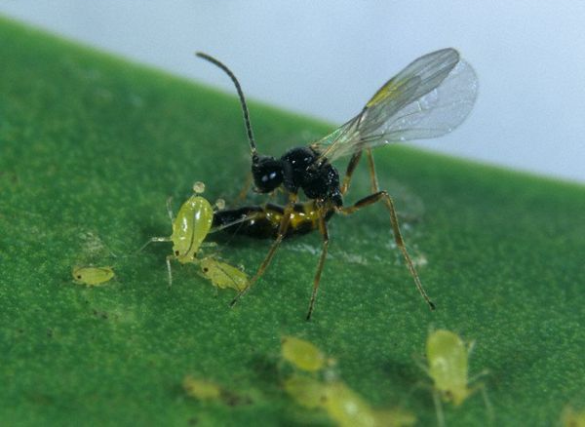
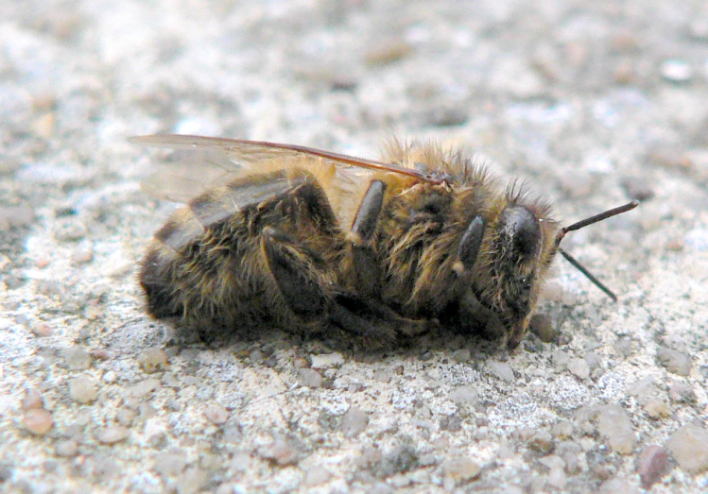
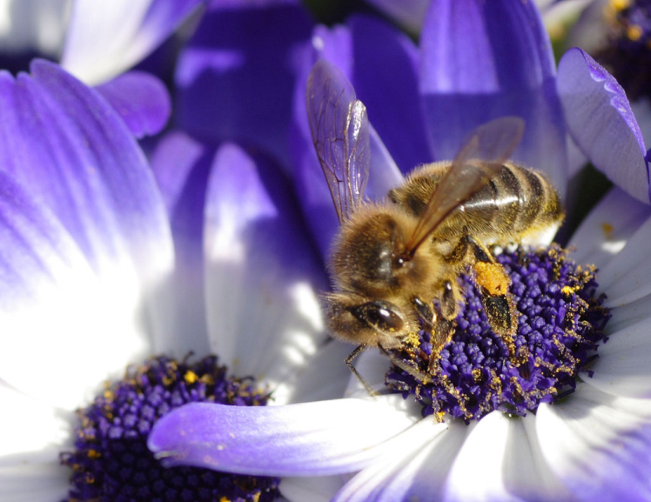
1. Влияние пестицидов на насекомых
Постоянное применение химических средств защиты растений может вызвать гибель не только вредных, но и полезных паразитических и хищных (энтомофагов) насекомых, регулирующих численность популяции вредителей. Это приводит к нарушению естественных связей организмов в биоценозе.

Slide 4
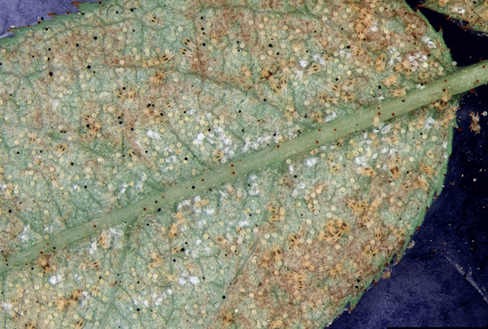
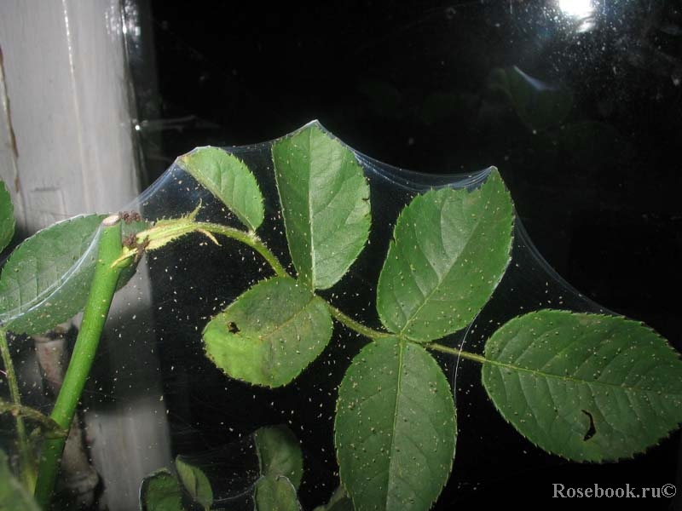
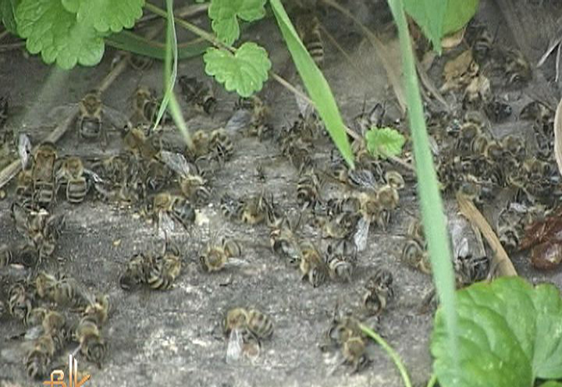
В результате уничтожения энтомофагов и акарифагов происходит массовое размножение вредителей, против которых были направлены химические обработки. Известны случаи массового размножения паутинного клеща, красного плодового клеща, свекловичной и капустной тли и др. При химических обработках возделываемых культур погибают пчелы, шмели и другие опылители растений. Применение интегрированных систем защиты может нормализовать естественные взаимоотношения организмов в биоценозах.

Slide 5
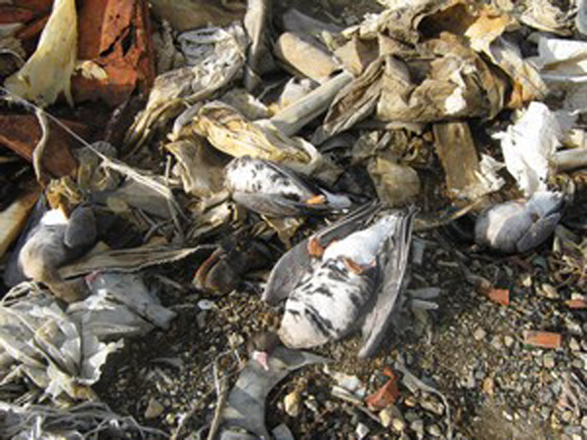
2. Действие пестицидов на птиц, животных и человека
При интенсивной обработке сельскохозяйственных угодий пестицидами и нарушении инструкций по их применению наблюдается отравление птиц, особенно птенцов. В полях и лесах при использовании пестицидов погибают зайцы, лисы и другие теплокровные животные. Наибольшую опасность для них представляют хлорорганические (остаточные количества) и фосфорорганические соединения.

Slide 6
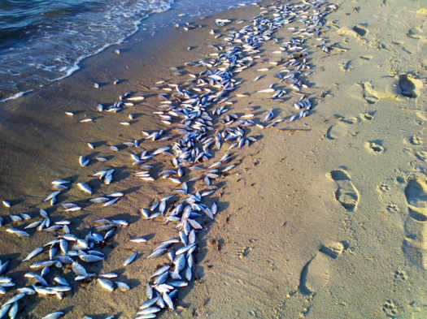
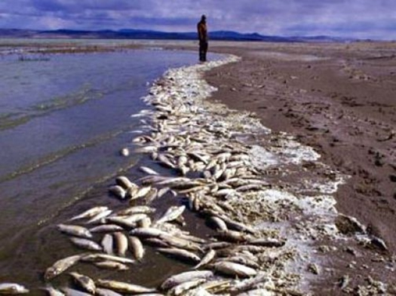
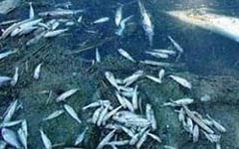
Вымываясь из почвы во время дождей, пестициды могут попасть в водоемы. Отмечается массовая гибель рыб при обработке полей и лесов пестицидами; кроме того, препараты накапливаются в тканях рыб и водной растительности. Фосфорорганические соединения, синтетические пиретроиды, большинство пестицидов менее токсичны для рыб, чем динитрофенольные соединения и хлорированные бензолы.

Slide 7
В организм теплокровных пестициды могут попадать:
при непосредственной работе (в период хранения и применения);
с пищей, содержащей остатки пестицидов;
с водой из загрязненных водоемов;
с загрязненным воздухом.

Slide 8
Отравления животных и накопление остаточных количеств пестицидов в их организме происходит в результате неправильного применения химических средств защиты скота от насекомых, при поедании животными растений, содержащих остатки пестицидов, протравленного зерна, при использовании воды из загрязненных водоемов, скармливании корма в таре из-под пестицидов и случайном контакте с ними животных.
ТБ при работе с пестицидами

Slide 9
Угроза отравления птиц и рыб возникает при использовании стойких препаратов и нарушении правил их хранения, транспортировки и применения, когда возможен контакт с разбросанными или смытыми в водоемы пестицидами.
Систематическое применение веществ, обладающих кумулятивными свойствами, приводит к концентрации их в организмах, которые служат кормом для птиц и рыб.
ТБ при работе с пестицидами

Slide 10
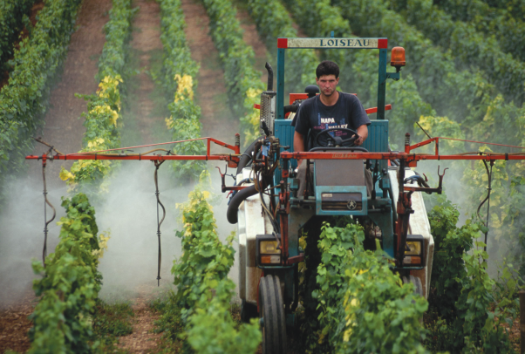
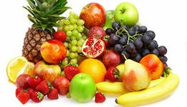
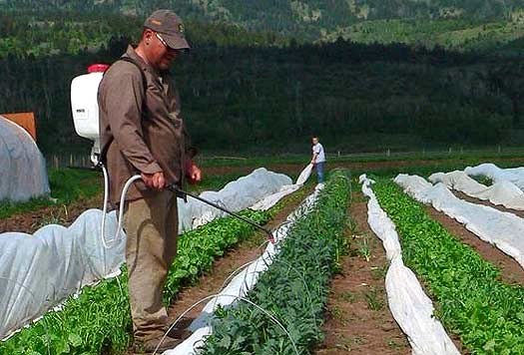
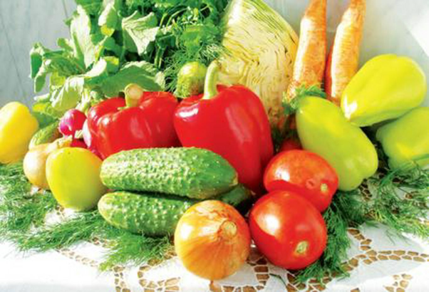
Человек соприкасается с пестицидами на полевых работах, приусадебных участках. Поражение ими может произойти при непосредственном контакте с препаратами – через кожу, слизистые оболочки рта, носа, дыхательные пути, а также они могут поступить в организм человека с пищей через желудочно-кишечный тракт.

Slide 11
Поступая в кровь, ядовитые вещества разносятся ею к отдельным органам. В организме яды подвергаются химическим превращениям (окислению, гидролитическому расщеплению и др. процессам). В одних случаях яд обезвреживается, в других – превращается в более токсичные соединения. Важную роль в процессе обезвреживания ядов играет печень.
См. лекции по ЭТ

Slide 12
В организме человека яды могут накапливаться больше всего в жировой ткани и печени. Если количество выделенного яда из организма (через почки, желудочно-кишечный тракт, кожу, легкие) меньше количества поступившего за этот же период времени, яд накапливается в организме. Накопление яда при повторных поступлениях с небольшими промежутками времени называют кумуляцией.

Slide 13
Материальной кумуляцией обладали хлорорганические и ртутные пестициды.
Кроме материальной кумуляция может быть функциональной, когда накапливается не сам яд, а результат действия его на клетку до определенного порога чувствительности клетки. Некоторые фосфорорганические препараты обладают функциональной кумуляцией, связывая в организме фермент холинэстеразу.

Slide 14
Токсические вещества и их метаболиты могут выделяться всеми органами, обладающими внутрисекреторной функцией. Одни из них выводятся из организма за несколько часов, другие – за несколько суток. Очень стойкие химические вещества могут циркулировать в организме месяцами. Большинство из них выделяется через почки с мочой. Труднорастворимые в воде вещества выделяются в основном через печень с желчью в кишечник; летучие вещества – через легкие с вдыхаемым воздухом. Особое внимание следует уделять пестицидам, способным выделяться с грудным молоком у животных и с яйцом у птиц, поскольку это создает угрозу потомству.

Slide 15
Механизм токсического действия пестицидов и его проявления очень различны. Одни соединения конкурируют природными субстратами за фермент, другие выступают как аналоги субстратов, третьи – взаимодействуют с активными группами ферментов и т.д.
Изучение механизма действия пестицидов на теплокровные организмы создает основу для целенаправленного поиска противоядий.

Slide 16
Пестициды могут вызывать острые и хронические отравления, нарушая обмен веществ, усугубляя течение имеющихся ранее заболеваний.
При остром отравлении в организм поступает сразу большая доза яда, вызывающая нарушение его функций со специфически выраженными симптомами.
Хроническое отравление происходит при длительном повторном поступлении небольших доз яда, способных кумулироваться.
На человека и теплокровных животных кроме токсического действия пестициды оказывают кожно-резорбтивное, бластмогенное и другие негативные действия, изложенные в гигиенической классификации.

Slide 17
Отравления пестицидами могут быть профессиональными и бытовыми.
Профессиональные отравления отмечаются среди лиц, готовящих рабочие составы пестицидов или обрабатывающих сады, поля, протравливающих семена. Отравления происходят при случайном разбрызгивании пестицидов, при ремонте аппаратуры, питье воды, приеме пищи, курении во время работы с ними.
Отмечены случаи интоксикации при работе за растениями (прополка, обрезка и т.д.) вскоре после применения пестицидов. В большинстве случаев причина профессиональных отравлений – проведение работ без индивидуальных средств защиты.
В целях профилактики профессиональных отравлений следует строго выполнять правила работы, хранения и транспортировки пестицидов, правильно использовать подобранные индивидуальные средства защиты, соблюдать установленные сроки выхода на обработанные поля.

Slide 18
Отравления лиц, не имеющих непосредственного отношения к работе с пестицидами, относят к бытовым. Значительная часть связана с небрежным хранением препаратов. Очень опасно использовать тару из под пестицидов в качестве емкости для пищевых продуктов. Нередки случаи отравления при неумелом применении пестицидов для борьбы с синантропными (сопровождающими в быту) насекомыми.
Для профилактики бытовых отравлений необходим строгий контроль применения, хранения и транспортировки препаратов и устранение путей загрязнения внешней среды. Особое значения имеет защита теплокровных животных от отравления. Это важно не только для сохранения полезных животных, но и для исключения возможного источника поступления ядов в организм человека с продуктами животного происхождения.

Slide 19
Для предупреждения отравлений и обеспечения безопасности при использовании пестицидов необходимо:
применять только препараты, разрешенные для использования на территории РФ в текущем году;
строго соблюдать все регламенты на применение препаратов, и в первую очередь нормы расхода, сроки обработок, сроки ожидания;
соблюдать сроки выхода на обработанные участки для ручных и механизированных работ, сроки выпаса скота на обработанных участках;
учитывать регламенты на использование получаемой с обработанных участков продукции;
регулярно осуществлять контроль за содержанием остаточных количеств пестицидов в продуктах питания, воде, воздухе и почве;
строго соблюдать санитарные правила и нормы, включающие гигиенические требования к хранению, применению и транспортировке пестицидов и агрохимикатов.

Slide 20
3. Отрицательные последствия, связанные с применением пестицидов в агроэкосистемах.
Отрицательные последствия, связанные с пестицидами, обусловлены, главным образом, разрушением биогеоценозов, в которых само существование и численность отдельных видов животных тесно связаны между собой. Пестицид, уничтожая вредителя, разрушает связи, благодаря которым численность данного вредителя поддерживалась в естественных условиях на определённом уровне. Если у такого вредителя возникает устойчивость к применяемым препаратам, то происходит вспышка (массовое развитие), поскольку связи, сдерживающие этот процесс либо разорваны, либо ослаблены.

Slide 21
Наряду с паразитами и хищниками, есть симбионты, т.е. растения или животные, без которых организм не может нормально существовать. Так у насекомых на каждой стадии развития (яйцо, личинка, куколка, имаго) имеются свои враги и симбионты. Очевидно, что из-за не избирательности своего действия пестицид не может полностью избавить растения от того или иного вредителя. Немногочисленные же оставшиеся в живых особи будут уже менее восприимчивы к токсиканту, а ослабление и разрыв остальных связей во многих случаях ведут к резкому последующему увеличению численности вредителей.

Slide 22
Кроме того известно такое понятие, как резистентность (лекция 4).
Характеризуя возможные ситуации, связанные с применением пестицидов, следует помнить, что они всегда отрицательно влияют на обитателей почв, жизнедеятельность которых лежит в основе поддержания почвенного плодородия. В частности, пестициды (особенно медьсодержащие) угнетают процесс нитрификации. Известны случаи, когда в результате чрезмерной химической нагрузки на почву доминирующее положение в ней занимали фитопатогенные микроорганизмы. При интенсивном использовании пестицидов отмечается стерилизация почвы.

Slide 23
Гербициды воздействуют на микробоценоз, нарушая гомеостаз (устойчивое колебание вокруг определенного среднего уровня численности отдельных групп или активности метаболических процессов), вызывая стресс (обратимая депрессия, или временное угнетение жизнедеятельности), изменяя резистентность и индуцируя смену доминантных форм, а также обуславливая репрессии (необратимые реакции).
Если микробиологическая деятельность восстанавливается в течение 60 сут. после воздействия, то реакция микробоценоза считается обратимой; если ингибирование определенных форм микроорганизмов не менее чем на 50% сохраняется до конца вегетационного периода, реакция считается необратимой.
При использовании гербицидов на фоне отсутствия или слабого развития травяного покрова многократно увеличивает вероятность развития процессов эрозии почвы.

Slide 24
Вода - основной компонент биосферы и незаменимый фактор существования биоты – является главным транспортным средством для пестицидов. Почвенные и грунтовые воды, внутренние водоемы и водотоки, а затем и Мировой океан при наличии определенных условий становятся конечными пунктами сосредоточения токсикантов.
Регулярное применение в больших количествах стойких липофильных пестицидов на обширных территориях непременно становится причиной загрязнения водоемов. Токсиканты перемещаются с жидкими и твердыми стоками.
Загрязнение поверхностных вод пестицидами происходит из-за прямого поступление в результате аварий, а так же при нарушении правил транспортировки и хранения препаратов, при сносе аэрозолей или паров пестицидов в процессе их применения, в процессе стока поверхностных или дренажных вод с угодий, обработанных пестицидами. Мировая практика применения пестицидов свидетельствует, что пестициды несут в себе потенциальную опасность.
Нетоксичных пестицидов для человека нет.

Slide 25
Любой пестицид будучи внедренным в экосистему, неизбежно вызывает в ней глубокие изменения. Вследствие этого можно констатировать следующее:
для пестицидов характерен широкий диапазон токсического действия на живое вещество биосферы;
пестициды токсичны для человека и животных;
при применении пестицидов поражаются не только объекты подавления, но и множество других видов, не являющихся мишенями действия, в том числе естественные враги и паразиты подавляемых форм;
пестициды всегда применяются против популяций;
действие пестицидов не зависит от плотности популяции, но их применяют только тогда, когда численность популяции объекта подавления достигает высоких значений;

Slide 26
руководствуясь ошибочным пониманием надежности обработки полей, угодий, акваторий, как правило, преднамеренно расходуют значительно большее количество препаратов, чем необходимо для уничтожения вредителей;
остаточные количества пестицидов аккумулируются и биоконцентрируются в пищевых (трофических) цепях;
имеет место вынос остаточных количеств пестицидов за пределы обрабатываемых территорий;
появляются резистентные к пестицидам формы вредных организмов;
гибнут некоторые полезные организмы и происходят глубокие нарушения взаимосвязей в биоценозах;
возрастает вероятность отдаленных последствий, связанных с патологическим и генетическим действием ряда препаратов на биоту.

